Slide 1

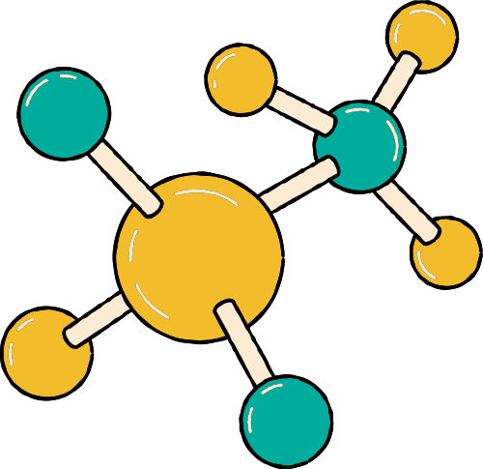














CIENCIAPRENDE
DANIELA MORENO
ERIKA VARGAS
NIKOL MARTINEZ
11-1
ESPECIALIDAD DE SISTEMAS

Slide 2

INTRODUCCIÓN
Este proyecto virtual hace posible que los estudiantes exploren el entorno a través de recursos tridimensionales .Para los docentes, mejora las habilidades digitales, aumenta el grado de familiaridad con la tecnología . Un generador profesional de códigos QR ofrece soluciones confiables de códigos QR que las instituciones educativas pueden usar para configuraciones de aprendizaje sin contacto, a distancia o híbridas.

Slide 3





PLANTEAMIENTO DEL
PROBLEMA
El uso de aparatos tecnológicos sin un buen fin educativo, se puede deducir que los estudiantes de grado octavo y noveno de la Institución Educativa Técnica Ramón Ignacio Avella, tienden a tener problemas de complejidad en la comprensión lectora, lenguaje y escritura, que genera problemas de aprendizaje.

Slide 4

FORMULACION DEL PROBLEMA
¿Cómo podemos ayudar a un mejor aprendizaje y desarrollo cognitivo en los estudiantes de grado 8 y 9, mediante herramientas de la tecnología?

Slide 5

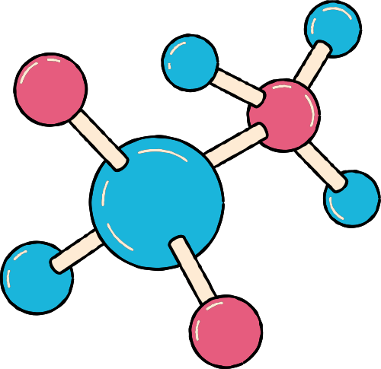
OBJETIVOS
GENERAL
Diseñar una página web como herramienta educativa del área de biología
ESPECIFICOS
·Realizar un diagnóstico por medio de una encuesta a los estudiantes de grado octavo y noveno en el área de biología
·Identificar y seleccionar los temas relevantes que harán parte de la pagina
· Diseñar la estructura e interfaz de usuario de la pagina web
·Desarrollar la pagina web de biología para los grados octavo y noveno por medio de visual studio code

Slide 6
JUSTIFICACION
La base del proyecto consiste en una investigación, tanto digital como personal, por un lado, una serie de preguntas que se llevaron a cabo a los estudiantes de grado 8 y 9 donde se evidencio falta de interés, distracción y sobre todo la implementación de metodologías poco atractivas para ellos,por otro lado realizamos una investigación digital para informarnos acerca de las herramientas que fueron utilizadas para la implementación de este proyecto utilizando toda la tecnología que tienen a su disposición empezando por su dispositivo móvil.

Slide 7


¿POR QUE SE
REALIZA EL PROYECTO?
este proyecto se realiza por la problematica que se encontro en el aprendizaje de los estudiantes de grado octavo, en su comprension, retencion de los temas y aprendizaje de lo mismo,

Slide 8




¿PARA QUE SE REALIZA EL PROYECTO?
este proyecto se realiza con el fin de mejorar el desempeño academico de los estudiantes de la institucion educativa ramon ignacio avella, ofeciendoles asi una herramienta educativa , atractiva de uso facil para su comprension.

Slide 9
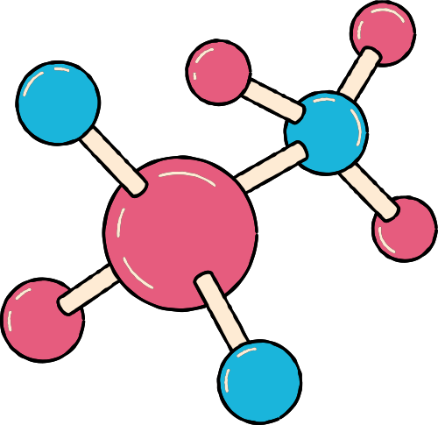
¿COMO SE REAIZO
EL PROYECTO?
TEORÍA
PRÁCTICA
realizamos la respectiva investigacion de temas, problematica posibles soluciones y aplicativos.
la pagina fue ejecutada en Html

Slide 10

¡GRACIAS!

